Slide 1


АРТЕК ЯРОСЛАВИИ

Slide 2
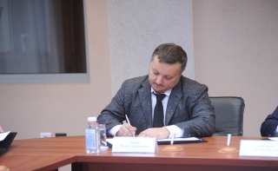
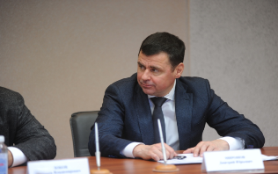


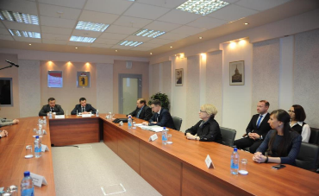
11 декабря 2018 года

Slide 3
Основные направления сотрудничества
- совместная разработка дополнительных общеразвивающих программ с целью их сертификации в соответствии с критериями оценки МДЦ «Артек» и реализация их на территории Ярославской области на базе детского оздоровительного лагеря;
- направления детей, проживающих на территории Ярославской области, в МДЦ «Артек» для освоения дополнительных общеразвивающих программ, обеспечивающих развитие интеллектуальных, творческих и прикладных способностей обучающихся;
- проведения совместных мероприятий по организации подготовки кадров и повышению квалификации педагогических работников в области организации детского отдыха, образования и воспитания детей и молодежи.

Slide 4
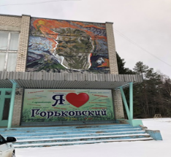
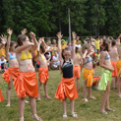
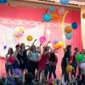
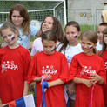

БАЗОВЫЙ ЛАГЕРЬ МДЦ «АРТЕК»
В ЯРОСЛАВСКОЙ ОБЛАСТИ
Детский оздоровительный лагерь им. М. Горького
Детский оздоровительный лагерь им. М. Горького находится в Ярославском районе в районе д. Черелисино 17 км от г. Ярославль. Площадь лагеря составляет 9 га. Лагерь оснащён спортивной, культурно-оздоровительной инфраструктурой, благоустроенным жилым комплексом для размещения, питания и оздоровления более 2000 детей в летнее время в возрасте от 7 до 17 лет.
Безопасность отдыхающих обеспечивает круглосуточная охрана. К услугам ребят просторная, уютная столовая
на 500 посадочных мест. Питание сбалансированное 4-5 разовое с достаточным количеством свежих фруктов, овощей, соков.

Slide 5
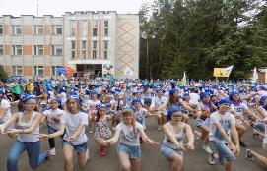
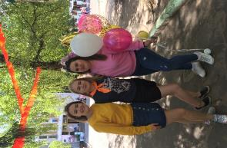
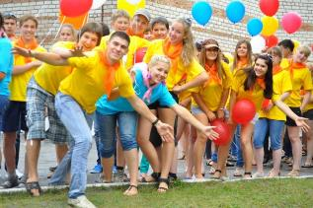
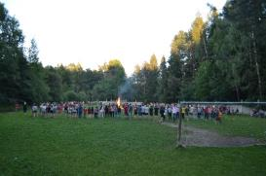
Тематики четырех смен проекта «Артек Ярославии» в детском лагере имени М. Горького:
1 смена – «Нам посчастливилось родиться в России!»
2 смена – «Артек Ярославии» - территория молодых и талантливых»
3 смена – «Говорит и показывает «Горьковский» (театральное и кино направления)
4 смена – «От мечты до достижений!»

Slide 6
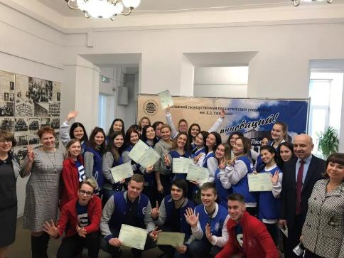
Для участия в проекте «Артек Ярославии» проведен отбор 30 студентов трех вузов, среди которых Ярославский государственный педагогический университет им. Ушинского, Ярославский государственный университет им. Демидова и Ярославский государственный технический университет. С января по февраль будущие вожатые «Артека» прошли подготовку по программе «Основы деятельности вожатого при работе с детьми» и получили сертификаты о прохождении программы. Будущие вожатые прошли тренинги на сплочение и командообразование.

Slide 7
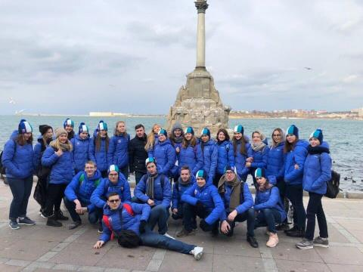
В настоящее время ярославские вожатые перенимают опыт работы с детьми в международном детском центре «Артек», осваивают новые педагогические методики и знакомятся с добрыми артековскими традициями. В июне 2019 года команда вожатых вместе с наставниками МДЦ «Артек» приступают к реализации проекта «Артек Ярославии» непосредственно в регионе, где в течение трех месяцев летней оздоровительной кампании в лагере имени М. Горького примут активное участие в продвижении идеи комплексного многостороннего взаимодействия.

Slide 8
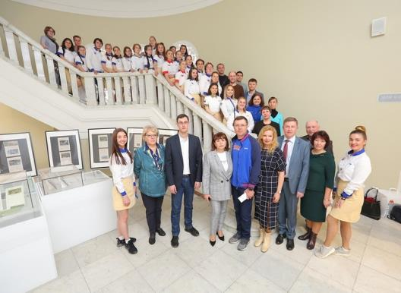
Делегация Ярославской области в МДЦ «Артек» 16.04.2019
Делегация Ярославской области посетила с рабочим визитом 15-17 апреля МДЦ «Артек». Участники встречи обсудили вопросы реализации совместного проекта «Артек Ярославии». Работа ярославских студентов в качестве вожатых в детском центре была высоко оценена руководством «Артека».

Slide 9
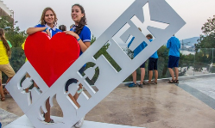
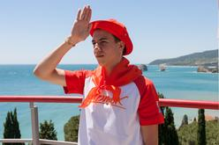
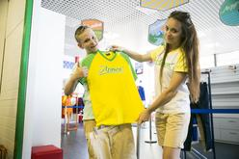
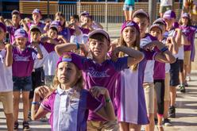
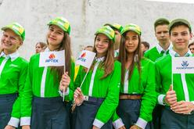
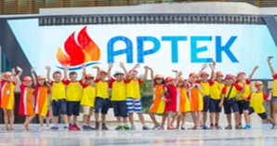
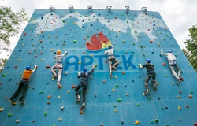
СИМВОЛИКА МДЦ АРТЕК
Форма лагеря Озерный
Форма лагеря Хрустальный
В 2019 году в программы Артека в ДОЛ им. Горького будет вовлечено
2000 детей Ярославской области
Форма лагеря Лесной
Форма лагеря Янтарный

Slide 10


Slide 11


Slide 12
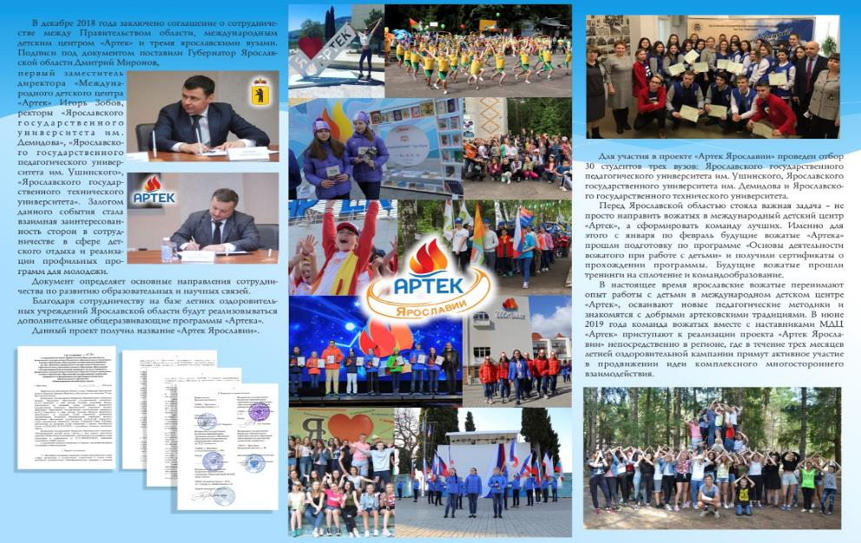

Slide 13


